Slide 1
Экология природы и души на уроках литературы
Брунер Татьяна Борисовна,
МБОУ «Черлакская СОШ»
Нововаршавского района
Омской области

Slide 2
«Культурная, нравственная экология»:
«Не хранить родную природу – это то же, что не хранить родную культуру. Она – выражение души народа».
Д.С. Лихачев

Slide 3
Цель:
развитие и воспитание компетентного гражданина России, принимающего судьбу Отечества как свою личную, осознающего ответственность
за настоящее и будущее своей страны.

Slide 4


Slide 5


Slide 6
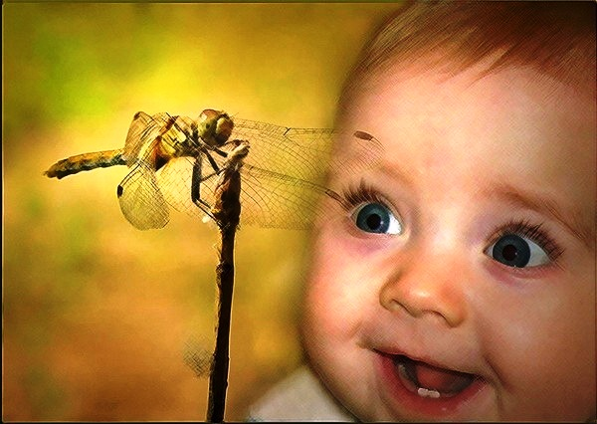
Любовь начинается с удивления

Slide 7

Вдруг, пробудясь, По лесам зароптали березы, Словно сквозь дрему Расслышали чьи-то угрозы, Словно почуяли Гибель живые созданья… Вот он и кончился, Сон золотой увяданья.
Н. Рубцов

Slide 8
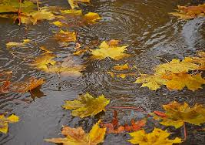

Slide 9
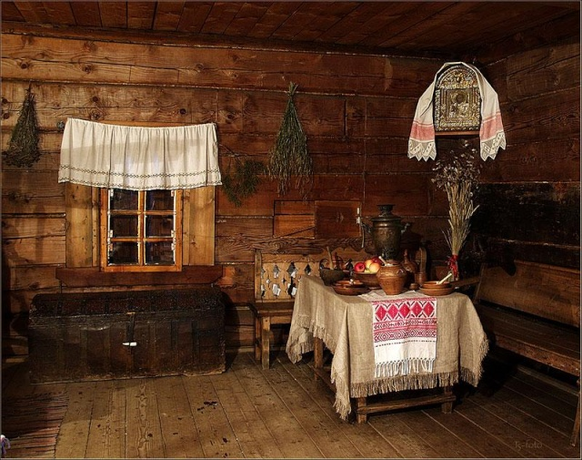


Slide 10

Осень ранняя. Падают листья.
Осторожно ступайте в траву.
Каждый лист – это мордочка лисья…
Вот земля, на которой живу.
Б. Окуджава

Slide 11

Человек стремится в простоту
Через высоту.
Главные его учителя –
Небо и Земля.
Б. Окуджава

Slide 12


Slide 13
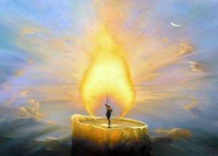
ВОЗВРАТИ СЕБЕ ХРАМ…

Slide 14
«Припадая к земле,
мы слышим. Земля говорит, все пройдет, потом хорошо будет. И там, где природа крепка, где природа нетронута, там и народ тверд и степенен, без смятения…».
Николай Рерих

Slide 15


